Slide 1
Никто не забыт! Ничто не забыто!
Занятие, посвященное дню снятия блокады.
Старшая логопедическая группа №1
27.01.2013 год.
Воспитатель: Марченко Елена Анатольевна.
.
.

Slide 2
В одном прекрасном городе жила-была девочка Таня Савичева. Жила девочка на Васильевском острове и была у не е большая и дружная семья….

Slide 3
И тут началась война! На нашу страну напала фашистская Германия!

Slide 4
Фашисты стали бомбить наш город. Все вокруг приняло военный вид. Золотой купол Исаакиевского собора покрасили зеленой краской….

Slide 5
Скульптуры укротителей коней сняли с Аничкова моста и закопали в землю…

Slide 6
Фашисты подходили со всех сторон, кольцо вокруг города смыкалось!

Slide 7
Все дороги, ведущие к городу, были перерезаны. Осталась одна по Ладожскому озеру.

Slide 8
Наступила холодная блокадная зима!

Slide 9
Вот такой кусочек хлеба выдавали жителю блокадного Ленинграда. И все… Больше ничего, только вода из Невы.

Slide 10
Всю зиму в домах не было отопления, света, воды…

Slide 11
Каждую ночь гул самолетов, разрывы бомб…

Slide 12
Наверное, никогда еще не было так холодно и страшно….

Slide 13
Давайте, подойдем друг к другу поближе, обнимемся и согреем друга своим теплом!

Slide 14
Но страна не забыла Ленинград! По Ладожскому озеру под огнем противника перевозили хлеб в город, а обратно эвакуировали стариков, детей, раненых.

Slide 15
И вот 27 января наш город был полностью освобожден от блокады

Slide 16
Многие здания были разрушены . Давайте , попробуем их восстановить!

Slide 17
В блокадные дни, Под обстрелом, в снегу

Slide 18
Не сдался, не сдался Наш город врагу!

Slide 19
Здесь гордые, смелые люди живут, И славится всюду их доблестный труд!

Slide 20
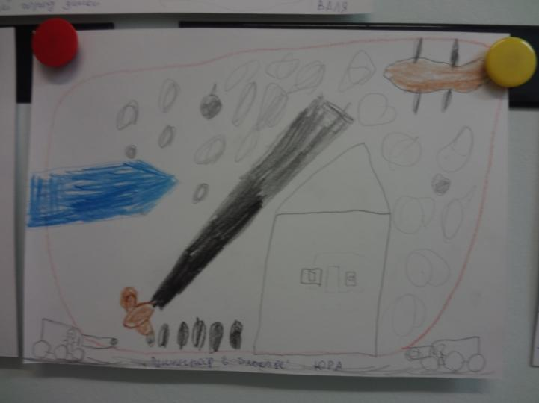
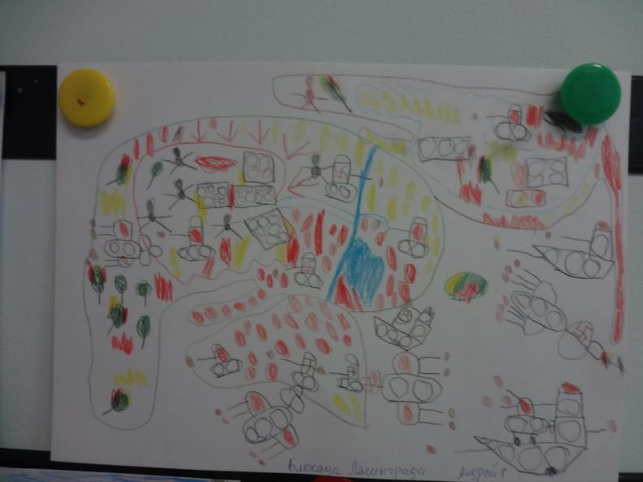
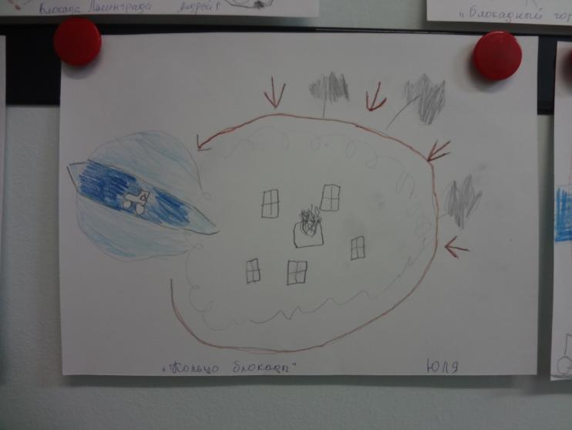
Дети рисуют блокаду.

